Slide 1
SOP – Sistemas Operacionais
Módulo 02: Motivação / Conceitos Básicos / Classificação
Prof. Charles Christian Miers
e-mail: charles.miers@udesc.br

Slide 2
Motivação

Slide 3
Motivações para o estudo de SOs
Auxiliar a tarefa de projetar ou modificar uma aplicação que irá ser executada sobre um SO específico
Para a maioria das instalações de computadores, a seleção de um SO adequado é de grande importância
  Um analista deve saber especificar bem o sistema a ser instalado
O SO é o veículo pelo qual o usuário interage com sistema
  Deve-se escolher suas características para facilitar as atividades do usuário

Slide 4
Motivações para o estudo de SOs
Conceitos e técnicas estudadas para construção do SO são normalmente utilizados em outras aplicações de software
Anualmente bilhões são gastos em computação. Em atividades ligadas ao software, são investidos 70% desta quantia
  Isto justifica a precaução de otimizar o uso desta grande soma, fazendo-a produzir mais rapidamente resultados melhores
  Os SOs são ferramentas de que o programador pode dispor para melhorar sua eficiência

Slide 5
Motivações para o estudo de SOs
O SO é o intermediário entre o usuário e a máquina
  Um SO bem projetado facilita a utilização da máquina pelo programador
  Um SO mal dimensionado pode atrapalhar o usuário, dificultando o uso da máquina
O SO deve fornecer meios de aumentar a eficiência global do computador, mesmo que para isso a eficiência da execução de programas particulares seja prejudicada
  O SO deve fazer o possível para manter a UCP trabalhando em atividades úteis 100% do tempo, o mesmo devendo ser observado com relação aos seus periféricos

Slide 6
Conceitos Básicos

Slide 7
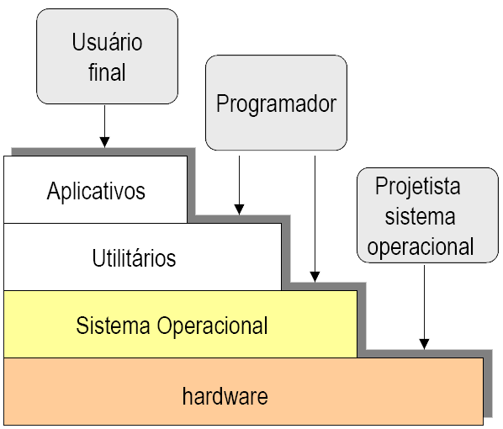
Aspectos Gerais

Slide 8
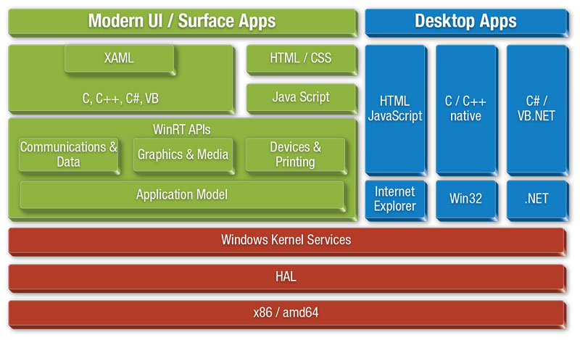
Aspectos Gerais

Slide 9
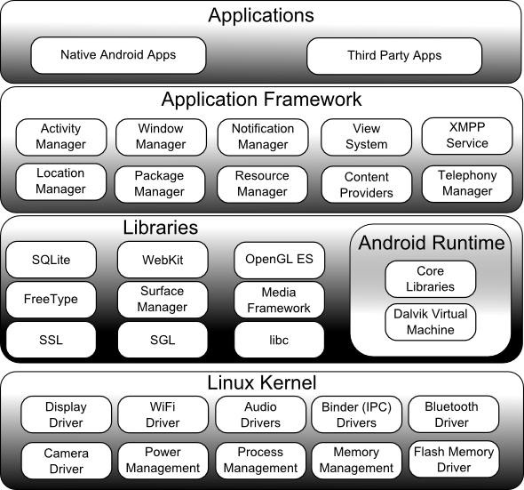
Aspectos Gerais

Slide 10

Aspectos Gerais

Slide 11
Aspectos Gerais (Cont.)
Sistema Operacional é o nome dado a um conjunto de módulos de software que trabalham de modo cooperativo com funções de:
  Administrar os recursos do sistema; e
  Auxiliar na execução dos programas do usuário oferecendo a ele uma interface de mais alto nível
Objetivos e características principais do SO:
  Diminuir ao máximo a interação e a dependência do programador para com a máquina
  Permitir aos usuários do sistema de computação obterem uma utilização otimizada e compartilhada dos recursos de hardware disponíveis

Slide 12
Aspectos Gerais: (Cont.)
Concorrência:
  É a existência de várias atividades ocorrendo em paralelo (ou simultaneamente) no sistema.
    Exemplo: A existência de entrada e saída em paralelo ao processamento, ou a existência de vários jobs sendo processados simultaneamente
Compartilhamento:
  A concorrência implica no uso coordenado e compartilhado dos recursos (sejam de software, sejam de hardware). As principais motivações para o compartilhamento são:
    Custo dos equipamentos
    Reutilização de programas
    Cooperação no uso de dados (e.g., sistemas de bancos de dados)
    Redução de redundâncias (e.g., compiladores)

Slide 13
Aspectos Gerais: (Cont.)
Não determinismo:
  Um SO deve ser determinístico no sentido de que ele execute um certo programa em duas épocas diferentes e, para o mesmo conjunto de dados, os resultados sejam os mesmos
    Deve ser indeterminado no sentido de atender a eventos que ocorram no sistema, na ordem em que ocorrerem
  São características desejáveis num SO:
    EFICIÊNCIA: Traduzida por baixo tempo de resposta, pouca ociosidade da UCP, e alta taxa de processamento
    CONFIABILIDADE: Traduzida por pouca incidência de falhas e exatidão dos dados computados
    MANUTENIBILIDADE: Traduzida por facilidade de correção ou ajuste do sistema, ou facilidade de manutenção
    PEQUENA DIMENSÃO: Traduzido por simplicidade e pequena dimensão ou baixa ocupação/necessidade de recursos

Slide 14
Estrutura Macro dos SOs
Aplicativos
Empresariais
XYZ Office
Media Player
Ferramentas de
Programação
Serviços
UI/Shell
SO
Prático
Núcleo do SO
SO
Tradicional
Interfaces de Hardware – E/S
UCP
Interfaces E/S

Slide 15
Classificação

Slide 16
Classificação dos SO
Quanto ao tipo de serviço oferecido ao usuário
  Sistema de Processamento de Lotes (BATCH)
    Não há interação usuário X computador
    O tempo médio de resposta é alto
    Quando bem dimensionado, o número de tarefas processadas por unidade de tempo é alto
    Impõe uma utilização maior do processador para as atividades de sistema

Slide 17
Classificação dos SO (Cont.)
Quanto ao tipo de serviço oferecido ao usuário (Cont.)
  Sistema de Tempo Compartilhado (Time-Sharing)
    Trabalha em multiprogramação
    O tempo é dividido entre os jobs ativos (time-slicing)
    O usuário interage com o sistema via terminal interativo
    Cada comando é interpretado e executado em seguida
    Erros são enviados ao terminal interativo e o usuário pode determinar ações imediatas, via seu terminal (o usuário dirige a execução de seus programas)
    O número de tarefas processadas por unidade de tempo é mais baixo
    São mais complexos porém o tempo humano é otimizado

Slide 18
Classificação dos SO (Cont.)
Quanto ao tipo de serviço oferecido ao usuário (Cont.)
  Sistema de Tempo Real (Real-Time)
    Em geral, sistemas dedicados a um tipo determinado de aplicação
    Módulos são construídos de forma a atender requisitos de tempo (e.g., controle de uma caldeira, de um míssil, do metrô, bolsa de valores, etc.)
  Tempo de resposta é predeterminado e crítico
  Aplicação em controle de processos
  Uso dedicado e específico de uma certa aplicação

Slide 19
Classificação dos SO (Cont.)
Quanto ao número de usuários:
  MONO USUÁRIO
    Apenas um usuário utiliza todo o sistema de cada vez (o exemplo mais típico, atualmente, são os sistemas de microcomputadores)
  MULTI-USUÁRIO
    Vários usuários podem estar utilizando o sistema de modo compartilhado num dado instante
Quanto ao tipo de interação:
  BATCH
    Por submissão de jobs em lotes, sem interação Usuário X Computador
  INTERATIVO
    Pela interação direta do usuário com o sistema, via terminal de entrada e saída (do tipo teleimpressora ou teclado e display)
  TRANSACIONAL
    Pela chegada de uma transação (ou comando, ou mensagem) que acorda um módulo, de tratamento ou execução apropriado

Slide 20
Classificação dos SO (Cont.)
Quanto a aplicação:
  DEDICADO
    Tem uso restrito a determinada aplicação (e.g., controle de processos)
  DE USO GERAL
    Tem uso indeterminado para qualquer aplicação, i.e., executa todo tipo de programas
  HÍBRIDO
    Combina os demais tipos

Slide 21
Sistemas com Múltiplos Processadores
Sistemas fortemente acoplados
  Simétricos:
    SO gerencia o uso dos processadores
  Assimétricos:
    Uma UCP mestre gerencia as demais (chamadas de escravas)

Slide 22
Sistemas com Múltiplos Processadores
Sistemas fracamente acoplados
  Diversos computadores que possuem autonomia sobre seus próprios recursos (UCP, MP e E/S) que interagem entre si para realizar as funções do SO ou de uma aplicação.

Slide 23
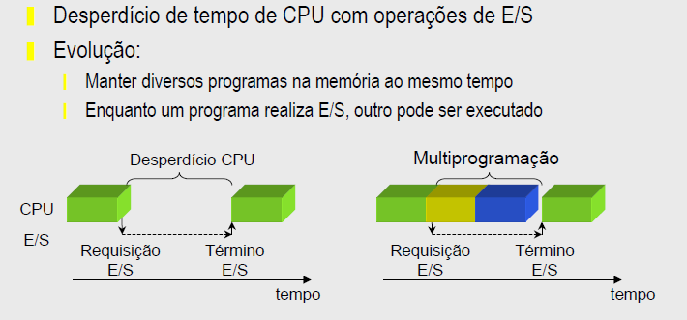
Multiprogramação

Slide 24
Organização do SO:
Sistemas Monolíticos (Cont.)
Não há estruturação visível
SO é escrito como uma coleção de processos
  Cada processo podendo fazer chamadas a qualquer outro
Os serviços são solicitados através da definição de parâmetros em lugares definidos (pilhas e registradores) e da execução de uma chamada de sistema especial ao núcleo

Slide 25
Organização do SO:
Sistemas Monolíticos
aplicação
aplicação
Modo usuário
Modo Núcleo
Chamadas
Hardware

Slide 26
Organização do SO:
Sistemas em Camadas
Camadas sobrepostas
Cada módulo oferece um conjunto de funções que podem ser utilizadas pelos módulos das camadas adjacentes

Slide 27
Organização do SO:
Sistemas em Camadas Concêntricas (Cont.)
Anéis mais internos são mais privilegiados que os externos
Procedimentos dos anéis externos executam chamadas de sistema para utilizar os serviços dos anéis internos

Slide 28
Organização do SO:
Sistemas em Camadas Concêntricas
usuário
supervisor
Executivo
Hardware
Núcleo
Núcleo
SO

Slide 29
Organização do SO:
Sistemas Micro-núcleo
Núcleo concentra apenas as operações essenciais para execução e controle do SO
Todos as demais operações são implementadas como serviços que realizam chamada a outros serviços ou diretamente núcleo
Arquitetura modular

Slide 30
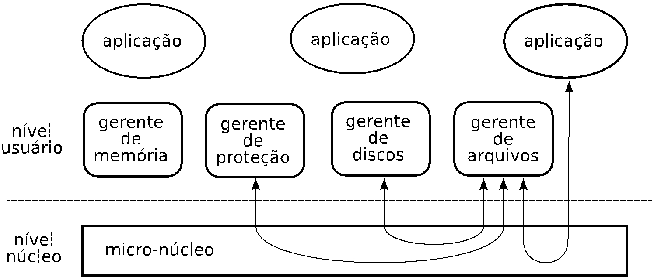
Organização do SO:
Sistemas Micro-núcleo

Slide 31
Organização do SO:
Máquinas Virtuais (Cont.)
Monitor da Máquina Virtual (VMM): executado sobre o hardware e implementa multiprogramação
  Pode fornecer várias máquinas virtuais
CMS (Conversational Monitor System):
  Time-Sharing
  Executa chamadas ao SO
Máquinas virtuais são cópias do hardware
  Incluindo os modos núcleo e usuário
Cada máquina pode executar um SO distinto

Slide 32
Organização do SO:
Máquinas Virtuais
VM1
VM2
VM3
VM4
Software Máquina Virtual
Hardware

Slide 33


Slide 34
Leitura Recomendada:
OLIVEIRA, Rômulo Silva de; Carissimi, Alexandre da Silva; Toscani, Simão Sireneo.
Sistemas Operacionais. 4ª Edição.
Porto Alegre/RS: Grupo A, 2010
  Capítulo 1
SILBERSCHATZ, Abrahan; Galvin, Peter; Gagne, Greg. Sistemas Operacionais: Conceitos e Aplicações. 7ª Edição.
Rio de Janeiro: Campus.
  Capítulo 1

Slide 35
Este trabalho está licenciado sob uma licença Creative Commons
Atribuição-Compartilhamento pela mesma licença 4.0
http://creativecommons.org/licenses/by-sa/4.0/

